Slide 1

Министерство науки и высшего образования Российской Федерации федеральное государственное бюджетное образовательное учреждение высшего образования «Самарский государственный технический университет» (ФГБОУ ВО «СамГТУ»)
Оценка влияния выбора начального приближения сингулярного разложения
Студент: Бекиш Егор Павлович
Группа: 1-ИИЭиГО-25ИАИТ-113М
Преподаватель: Фадеева Оксана Владиславовна
Самара, 2026 г.

Slide 2
Введение
Сингулярное разложение (SVD) – один из важных методов в математика, который широко используется в прикладных задачах, таких как: компьютерное зрение, обработка изображений, обработка данных и т.п.
Сам по себе метод, с точки зрения расчета, не имеет никаких сложностей, но для решение вышеописанных задач, для которых необходима ЭВМ, возникают определенные параметры и критерии оценивания алгоритма. В частности – начальное приближение при решении СЛАУ при расчетах матриц, которые используется для разложения. Для этого существуют численные методы, которые предлагают алгоритмы для итеративных методов вычисления SVD, такие как:
Прямые
Степенные
Рандомизированные
1

Slide 3
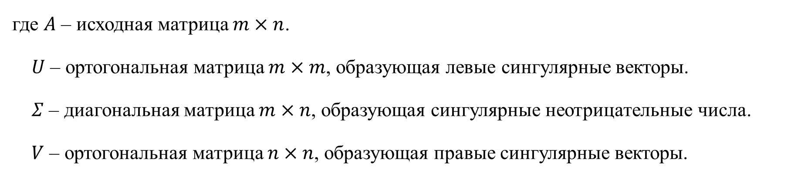
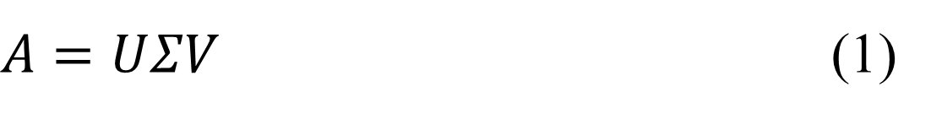
Стандартная форма SVD
$A=UΣV$ (1)
где $A$ – исходная матрица $m×n$.
$U$ – ортогональная матрица $m×m$, образующая левые сингулярные векторы.
$Σ$ – диагональная матрица $m×n$, образующая сингулярные неотрицательные числа.
$V$ – ортогональная матрица $n×n$, образующая правые сингулярные векторы.
2

Slide 4
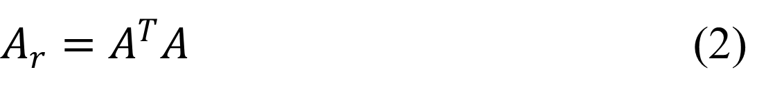
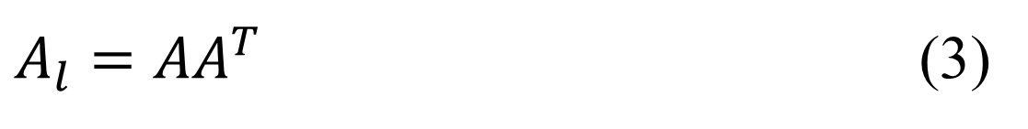
Алгоритм разложения
$A_{r}=A^{T}A$ (2)
где $A^{T}$ – транспонированная исходная матрица.
$A_{l}=AA^{T}$ (3)
$Ax=λx→Ax−λx=0→\left|A −λΙ\right|x=0$ (4)
$U=\left(\begin{matrix}U_{1} & U_{2} & ⋯ & U_{m}\end{matrix}\right) V={\left(\begin{matrix}V_{1} & V_{2} & ⋯ & V_{n}\end{matrix}\right)}^{T}$ (5)
3

Slide 5
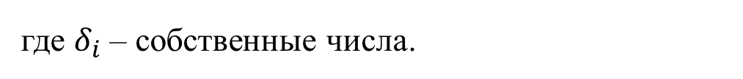
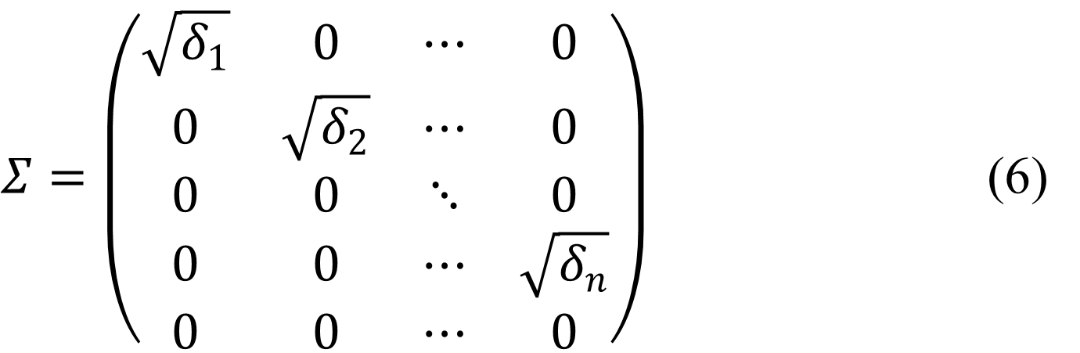
Алгоритм разложения
$Σ=\left(\begin{matrix}\sqrt{δ_{1}} & 0 & ⋯ & 0 \\ 0 & \sqrt{δ_{2}} & ⋯ & 0 \\ 0 & 0 & ⋱ & 0 \\ 0 & 0 & ⋯ & \sqrt{δ_{n}} \\ 0 & 0 & ⋯ & 0\end{matrix}\right)$ (6)
где $δ_{i}$ – собственные числа.
4

Slide 6
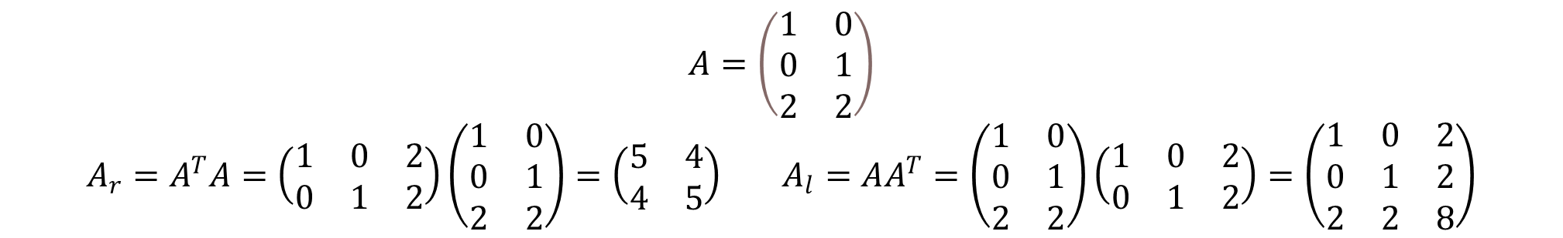
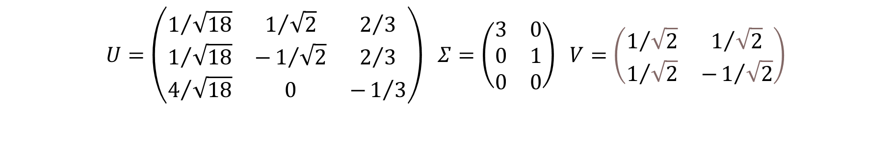
Пример
$$A=\left(\begin{matrix}1 & 0 \\ 0 & 1 \\ 2 & 2\end{matrix}\right)$$
$$A_{r}=A^{T}A=\left(\begin{matrix}1 & 0 & 2 \\ 0 & 1 & 2\end{matrix}\right)\left(\begin{matrix}1 & 0 \\ 0 & 1 \\ 2 & 2\end{matrix}\right)=\left(\begin{matrix}5 & 4 \\ 4 & 5\end{matrix}\right) A_{l}=AA^{T}=\left(\begin{matrix}1 & 0 \\ 0 & 1 \\ 2 & 2\end{matrix}\right)\left(\begin{matrix}1 & 0 & 2 \\ 0 & 1 & 2\end{matrix}\right)=\left(\begin{matrix}1 & 0 & 2 \\ 0 & 1 & 2 \\ 2 & 2 & 8\end{matrix}\right)$$
$$\left|A_{r} −λΙ\right|=0 \left|\begin{matrix}5−λ & 4 \\ 4 & 5−λ\end{matrix}\right|={\left(5−λ\right)}^{2}−16=λ^{2}−10λ+9=\left(λ−9\right)\left(λ−1\right)$$
$$A_{r}x=λ_{i}x→A_{r}x−λ_{i}x=0→\left(A_{r}−λ_{i}\right)x=0$$
$$\left(\begin{matrix}5 & 4 \\ 4 & 5\end{matrix}\right)−\left(\begin{matrix}9 & 0 \\ 0 & 9\end{matrix}\right)\left(\begin{matrix}x_{1} \\ x_{2}\end{matrix}\right)=0→\left(\begin{matrix}−4 & 4 \\ 4 & −4\end{matrix}\right)\left(\begin{matrix}x_{1} \\ x_{2}\end{matrix}\right)=0 V_{λ=9}=\left(\begin{matrix}1/{\sqrt{2}} \\ 1/{\sqrt{2}}\end{matrix}\right)$$
$$U=\left(\begin{matrix}1/{\sqrt{18}} & 1/{\sqrt{2}} & 2/3 \\ 1/{\sqrt{18}} & −1/{\sqrt{2}} & 2/3 \\ 4/{\sqrt{18}} & 0 & −1/3\end{matrix}\right) Σ=\left(\begin{matrix}3 & 0 \\ 0 & 1 \\ 0 & 0\end{matrix}\right) V=\left(\begin{matrix}1/{\sqrt{2}} & 1/{\sqrt{2}} \\ 1/{\sqrt{2}} & −1/{\sqrt{2}}\end{matrix}\right)$$
5

Slide 7
Прямой метод
В стандартной форме, как можно было заметить, при вычислениях не было ни начального приближения, не его оценки. Поэтому, стоит отметить, что при реализации алгоритма с помощью ЭВМ необходимы критерии остановки из-за особенностей хранения значений в языках программирования. В основе всегда лежат два критерия остановки: приближение и количество итераций. Для данного метода необходимы следующие алгоритмы для реализации и разложение:
Ортогонализация Грамма-Шмидта.
QR-разложение.
6

Slide 8

Прямой метод
Ортогонализация
1. $L=LB\left(a_{1},⋯,a_{n}\right)→L=LB\left(b_{1},⋯,b_{n}\right)⟹b_{i}⊥b_{j }∀ i≠j$
2. $b_{1}=a_{1}$
$b_{2}=a_{2}−Pr_{b_{1}}a_{2}$
$b_{3}=a_{3}−Pr_{b_{1}}a_{3}−Pr_{b_{2}}a_{3}$
$⋯$
$b_{n}=a_{n}−\sum_{i=1}^{n}{Pr_{b_{i}}a_{n}}$
3. Нормируем полученные вектора.
7

Slide 9
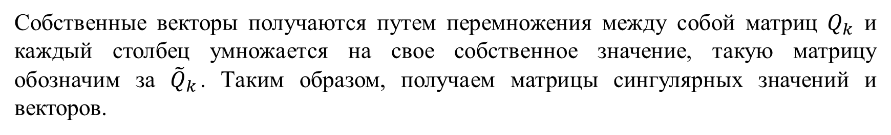
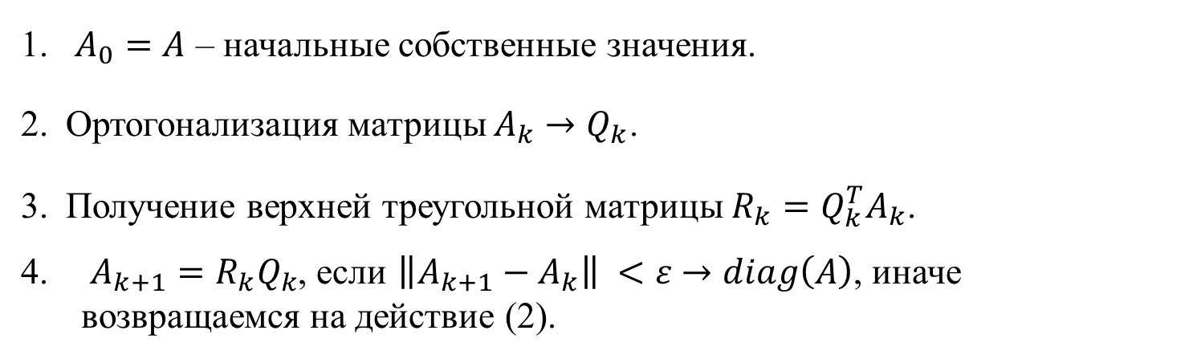
Прямой метод
QR-разложение
$A_{0}=A$ – начальные собственные значения.
Ортогонализация матрицы $A_{k}→Q_{k}$.
Получение верхней треугольной матрицы $R_{k}=Q_{k}^{T}A_{k}$.
$A_{k+1}=R_{k}Q_{k}$, если $\left\|A_{k+1}−A_{k}\right\| <ε$ $→diag\left(A\right)$, иначе возвращаемся на действие (2).
Собственные векторы получаются путем перемножения между собой матриц $Q_{k}$ и каждый столбец умножается на свое собственное значение, такую матрицу обозначим за ${\tilde{Q}}_{k}$. Таким образом, получаем матрицы сингулярных значений и векторов.
8

Slide 10
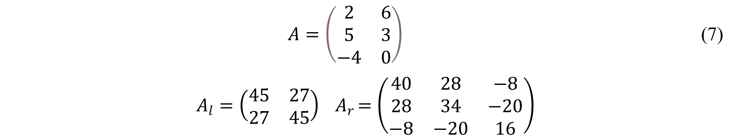

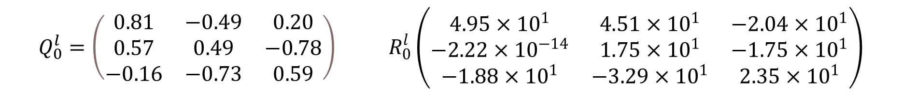
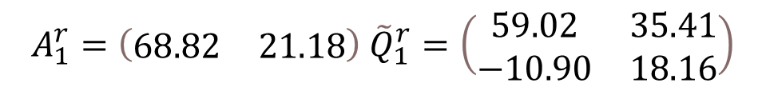
Пример
$A=\left(\begin{matrix}2 & 6 \\ 5 & 3 \\ −4 & 0\end{matrix}\right)$ (7)
$$A_{l}=\left(\begin{matrix}45 & 27 \\ 27 & 45\end{matrix}\right) { A}_{r}=\left(\begin{matrix}40 & 28 & −8 \\ 28 & 34 & −20 \\ −8 & −20 & 16\end{matrix}\right)$$
$$Q_{0}^{r}=\left(\begin{matrix}0.86 & −0.51 \\ 0.51 & 0.86\end{matrix}\right){ R}_{0}^{r}=\left(\begin{matrix}5.25×{10}^{1} & 4.63×{10}^{1} \\ 2.55×{10}^{−15} & 2.47×{10}^{1}\end{matrix}\right)$$
$$A_{1}^{r}=\left(\begin{matrix}68.82 & 21.18\end{matrix}\right) {\tilde{Q}}_{1}^{r}=\left(\begin{matrix}59.02 & 35.41 \\ −10.90 & 18.16\end{matrix}\right)$$
$$Q_{0}^{l}=\left(\begin{matrix}0.81 & −0.49 & 0.20 \\ 0.57 & 0.49 & −0.78 \\ −0.16 & −0.73 & 0.59\end{matrix}\right) R_{0}^{l}\left(\begin{matrix}4.95×{10}^{1} & 4.51×{10}^{1} & −2.04×{10}^{1} \\ −2.22×{10}^{−14} & 1.75×{10}^{1} & −1.75×{10}^{1} \\ −1.88×{10}^{1} & −3.29×{10}^{1} & 2.35×{10}^{1}\end{matrix}\right)$$
$${\tilde{Q}}_{1}^{l}=\left(\begin{matrix}55.64 & 38.95 & −11.13 \\ −17.46 & 17.46 & −26.19 \\ 4.15 & −16.61 & 12.46\end{matrix}\right)$$
9

Slide 11

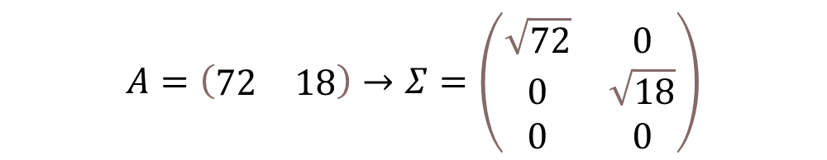
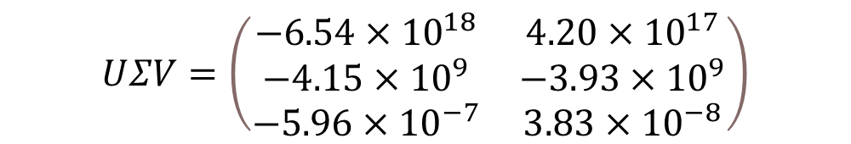
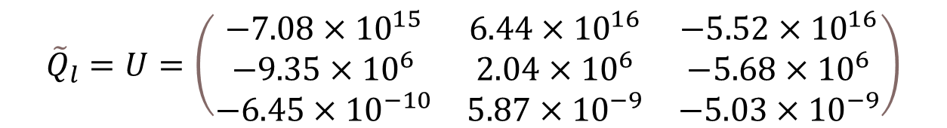
Пример
$$A=\left(\begin{matrix}72 & 18\end{matrix}\right)→Σ=\left(\begin{matrix}\sqrt{72} & 0 \\ 0 & \sqrt{18} \\ 0 & 0\end{matrix}\right)$$
$${\tilde{Q}}_{r}=V=\left(\begin{matrix}50.91 & 50.91 \\ −12.73 & 12.73\end{matrix}\right)$$
$${\tilde{Q}}_{l}=U=\left(\begin{matrix}−7.08×{10}^{15} & 6.44×{10}^{16} & −5.52×{10}^{16} \\ −9.35×{10}^{6} & 2.04×{10}^{6} & −5.68×{10}^{6} \\ −6.45×{10}^{−10} & 5.87×{10}^{−9} & −5.03×{10}^{−9}\end{matrix}\right)$$
$$UΣV=\left(\begin{matrix}−6.54×{10}^{18} & 4.20×{10}^{17} \\ −4.15×{10}^{9} & −3.93×{10}^{9} \\ −5.96×{10}^{−7} & 3.83×{10}^{−8}\end{matrix}\right)$$
10

Slide 12

Реализация
Проекция
Получение собственных сингулярных векторов
Получение собственных сингулярных значений
11

Slide 13
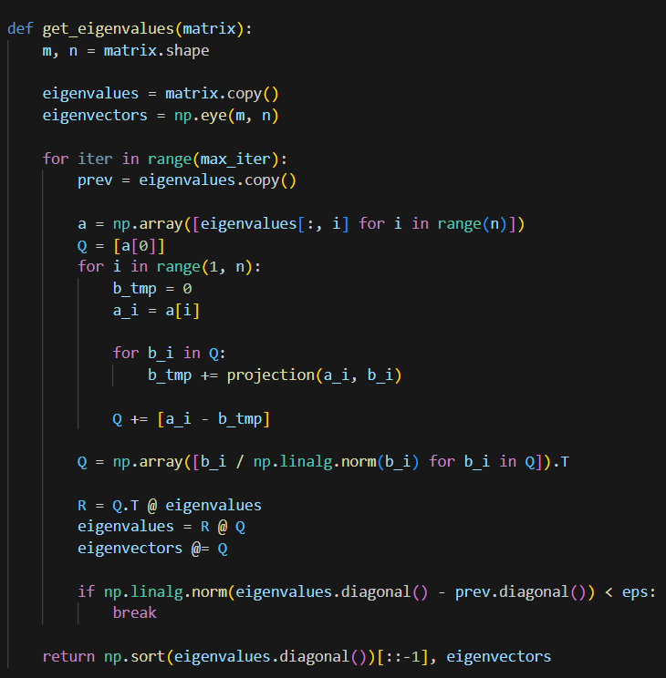
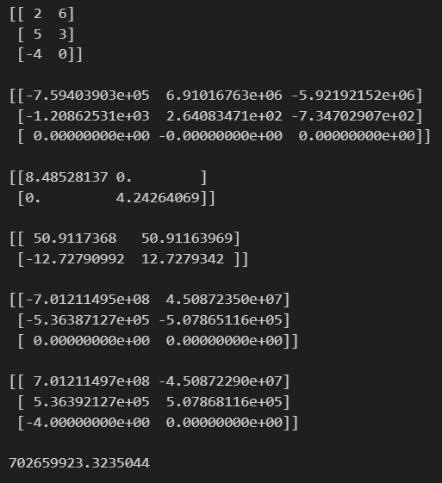
Реализация
12

Slide 14
Степенной метод
Как можно было заметить, предыдущий метод отыскивает абсолютно все значения для разложения, что может эффективно работать на маленьких размерах матрицы, где в конечном итоге будет показывать свою эффективность, но когда размерность будет значительно большой – хранить и использовать абсолютно все найденные значения не будет иметь никакого смысла, т.к. уже выяснили, главная задача – сократить данные, не потеряв при этом важные компоненты. Поэтому, если размеры велики, то для этого можно использовать степенные методы, которые не вычисляют абсолютно все сингулярные числа, а только те, которые несут в себе наибольшею значимость.
13

Slide 15
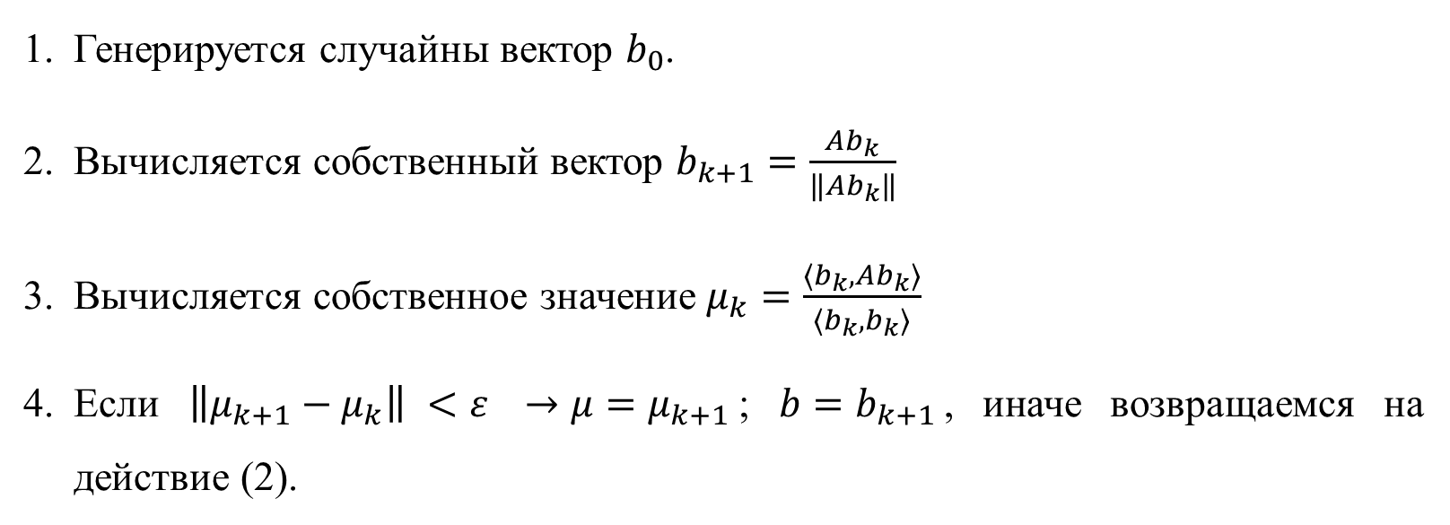
Степенной метод
Алгоритм
Генерируется случайны вектор $b_{0}$.
Вычисляется собственный вектор $b_{k+1}=\frac{Ab_{k}}{\left\|Ab_{k}\right\|}$
Вычисляется собственное значение $μ_{k}=\frac{〈b_{k},Ab_{k}〉}{〈b_{k}, b_{k}〉}$
Если $\left\|μ_{k+1}−μ_{k}\right\| <ε$ $→μ=μ_{k+1}$; $b=b_{k+1}$, иначе возвращаемся на действие (2).
14

Slide 16

Пример
Используя данный алгоритм на матрице (7), получаем следующие результат:
$$λ=71.99999998095 U=\left(\begin{matrix}0.666 \\ 0.666 \\ −0.333\end{matrix}\right) V=\left(\begin{matrix}0.707 \\ 0.707\end{matrix}\right)$$
15

Slide 17
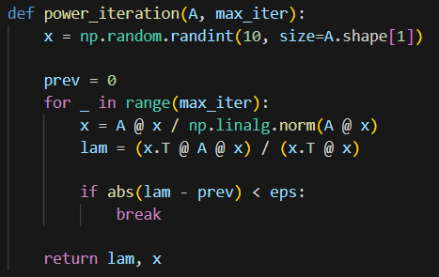

Реализация
16

Slide 18
Рандомизированный метод
Обращая внимания на вышеописанные методы, то в каждом есть как свои минуты, так и свои плюсы, тем самым, при решении задачи придется всегда проводить небольшой анализ для выбора лучшего метода, учитывать все за и против, что может повлечь за собой неоднозначность. Поэтому, был создан гибридный вариант, который может решать проблему памяти хранения, так и точности вычисления. Алгоритм Халко–Мартинассона–Троппа, который за счет случайной гауссовской матрицы проецирует части основной матрицы на ее пространства с меньшим размером путем ранжирования, получая меньшую матрицу, к которой можно применить стандартный SVD.
17

Slide 19
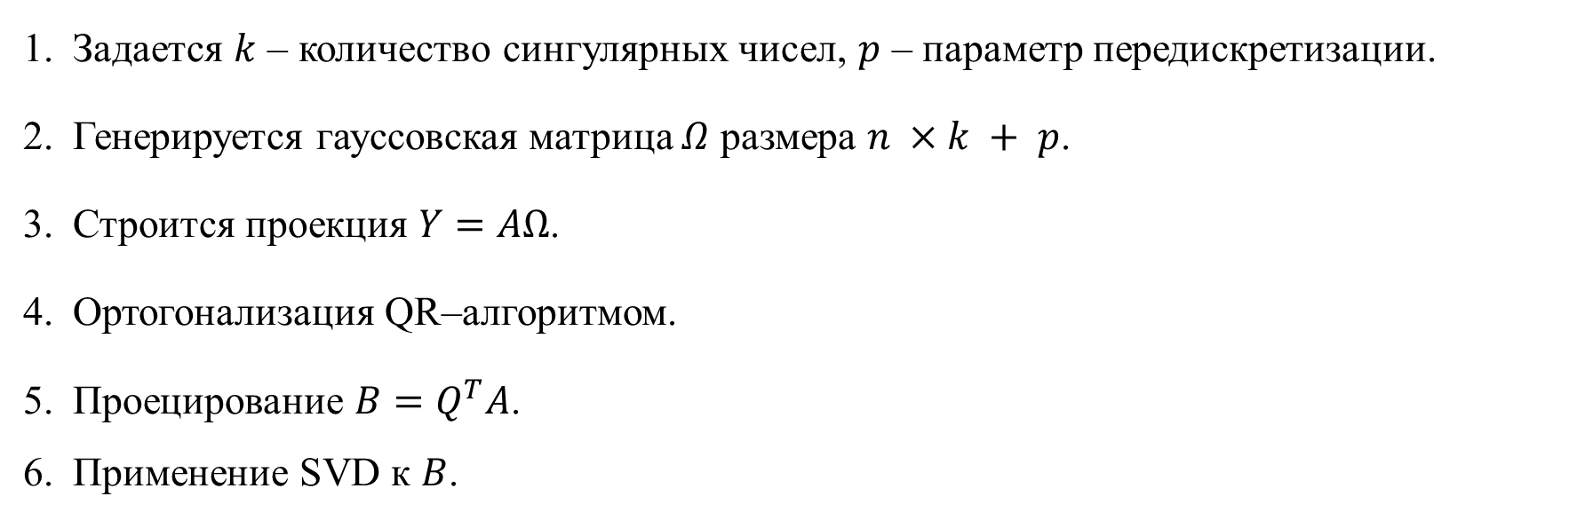
Рандомизированный метод
Алгоритм
Задается $k$ – количество сингулярных чисел, $p$ – параметр передискретизации.
Генерируется гауссовская матрица $Ω$ размера $n ×k + p$.
Строится проекция $Y=AΩ$.
Ортогонализация QR–алгоритмом.
Проецирование $B=Q^{T}A$.
Применение SVD к $B$.
18

Slide 20
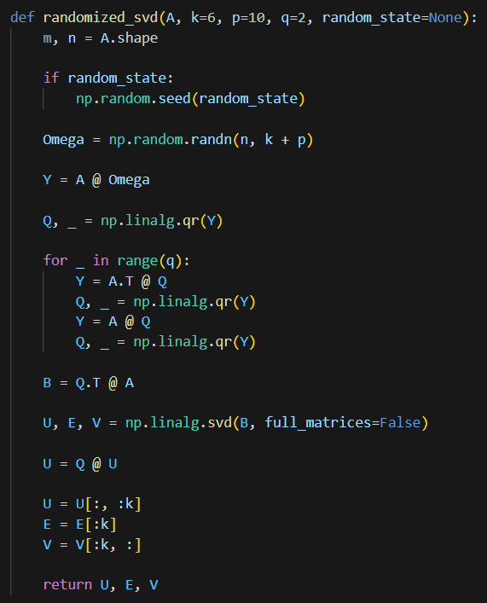
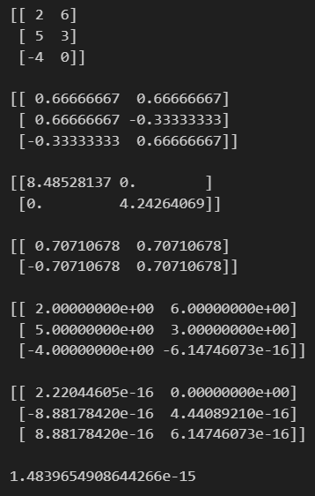
Реализация
19

Slide 21
Оценка методов
Выше были описаны основные методы, которые лежат в основе, как идеи, так и реализации, современных методов. Описать абсолютное все довольно трудно, но сравнить их и оценить, используя фреймворки языка Python, который направлен и предназначен на задачи Data Science, Machine Learning и т.п. можно. В качестве библиотек были использованы следующие:
Scipy.
Sklearn.
Torch.
Tensorflow.
Skimage.
20

Slide 22
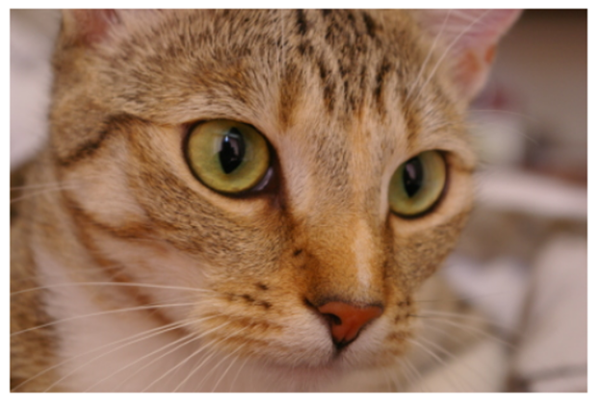
Оценка методов
21

Slide 23
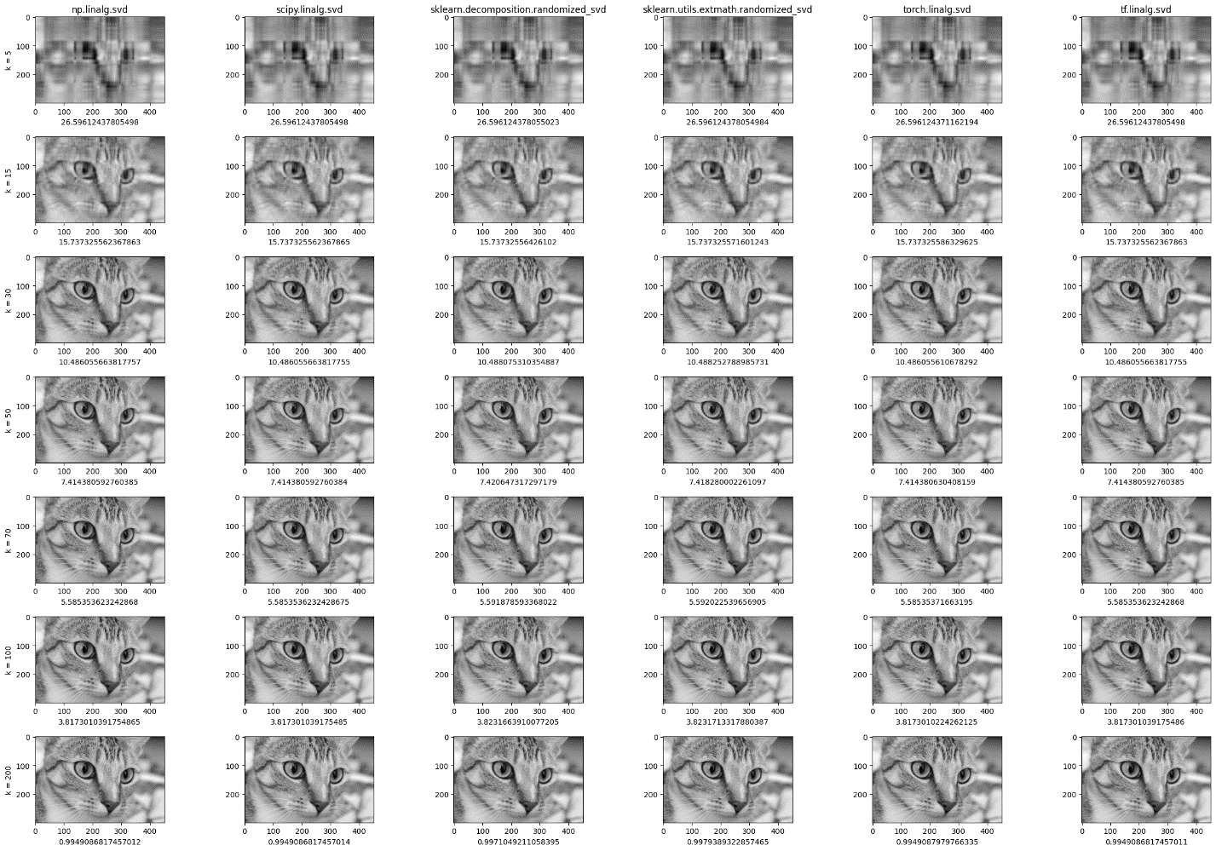
Оценка методов
22

Slide 24
Оценка методов
Количество компонент Метод | k = 5 | k = 15 | k = 30 | k = 50 | k = 70 | k = 100 | k = 200
np.linalg.svd | 26,59612 | 15,73733 | 10,48606 | 7,414381 | 5,585354 | 3,817301 | 0,994909
scipy.linalg.svd | 26,59612 | 15,73733 | 10,48606 | 7,414381 | 5,585354 | 3,817301 | 0,994909
sklearn.decomposition.randomized_svd | 26,59612 | 15,73733 | 10,48808 | 7,420647 | 5,591879 | 3,823166 | 0,997105
sklearn.utils.extmath.randomized_svd | 26,59612 | 15,73733 | 10,48825 | 7,41828 | 5,592023 | 3,823171 | 0,997939
torch.linalg.svd | 26,59612 | 15,73733 | 10,48606 | 7,414381 | 5,585354 | 3,817301 | 0,994909
23

Slide 25
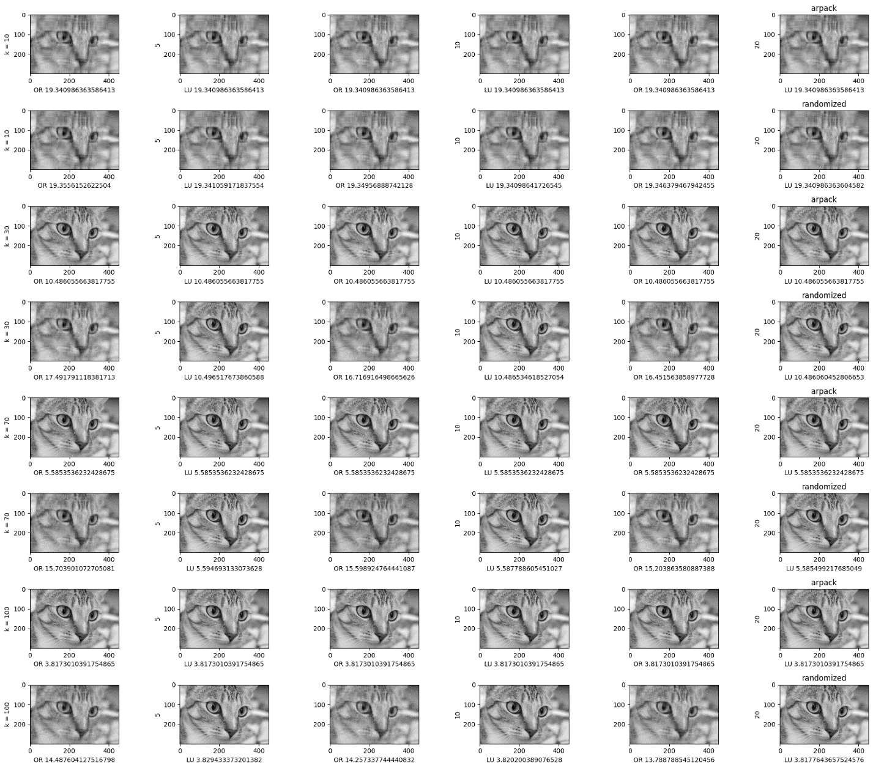
Оценка методов
sklearn.decomposition.TruncatedSVD
24

Slide 26
25
Оценка методов
Количество компонент | Алгоритм | Передискретизация | Ортогонализация | Ошибка
10 | arpack | 5 | OR | 19,34099
10 | arpack | 5 | LU | 19,34099
10 | arpack | 10 | OR | 19,34099
10 | arpack | 10 | LU | 19,34099
10 | arpack | 20 | OR | 19,34099
10 | arpack | 20 | LU | 19,34099
10 | randomized | 5 | OR | 19,35562
10 | randomized | 5 | LU | 19,34106
10 | randomized | 10 | OR | 19,34957
10 | randomized | 10 | LU | 19,34099
10 | randomized | 20 | OR | 19,34638
10 | randomized | 20 | LU | 19,34099
30 | arpack | 5 | OR | 10,48606
30 | arpack | 5 | LU | 10,48606
30 | arpack | 10 | OR | 10,48606
30 | arpack | 10 | LU | 10,48606
30 | arpack | 20 | OR | 10,48606

Slide 27
26
Оценка методов
Количество компонент | Алгоритм | Передискретизация | Ортогонализация | Ошибка
30 | arpack | 20 | LU | 10,48606
30 | randomized | 5 | OR | 17,49179
30 | randomized | 5 | LU | 10,49652
30 | randomized | 10 | OR | 16,71692
30 | randomized | 10 | LU | 10,48653
30 | randomized | 20 | OR | 16,45156
30 | randomized | 20 | LU | 10,48606
70 | arpack | 5 | OR | 5,585354
70 | arpack | 5 | LU | 5,585354
70 | arpack | 10 | OR | 5,585354
70 | arpack | 10 | LU | 5,585354
70 | arpack | 20 | OR | 5,585354
70 | arpack | 20 | LU | 5,585354
70 | randomized | 5 | OR | 15,7039
70 | randomized | 5 | LU | 5,594693
70 | randomized | 10 | OR | 15,59892
70 | randomized | 10 | LU | 5,587789

Slide 28
Оценка методов
Количество компонент | Алгоритм | Передискретизация | Ортогонализация | Ошибка
70 | randomized | 20 | OR | 15,20386
70 | randomized | 20 | LU | 5,585499
100 | arpack | 5 | OR | 3,817301
100 | arpack | 5 | LU | 3,817301
100 | arpack | 10 | OR | 3,817301
100 | arpack | 10 | LU | 3,817301
100 | arpack | 20 | OR | 3,817301
100 | arpack | 20 | LU | 3,817301
100 | randomized | 5 | OR | 14,4876
100 | randomized | 5 | LU | 3,829433
100 | randomized | 10 | OR | 14,25734
100 | randomized | 10 | LU | 3,8202
100 | randomized | 20 | OR | 13,78879
100 | randomized | 20 | LU | 3,817764
27

Slide 29
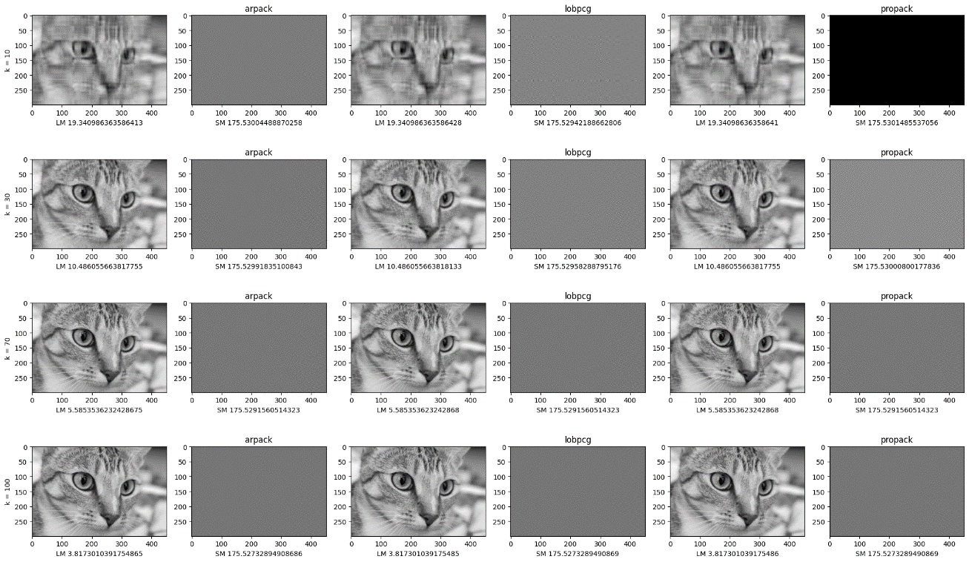
Оценка методов
scipy.sparse.linalg.svds
28

Slide 30
29
Оценка методов
Количество компонент | Алгоритм | Сингулярные значения | Ошибка
10 | arpack | LM | 19,34099
10 | arpack | SM | 175,53
10 | lobpcg | LM | 19,34099
10 | lobpcg | SM | 175,5295
10 | propack | LM | 19,34099
10 | propack | SM | 175,5301
30 | arpack | LM | 10,48606
30 | arpack | SM | 175,5299
30 | lobpcg | LM | 10,48606
30 | lobpcg | SM | 175,5296
30 | propack | LM | 10,48606
30 | propack | SM | 175,53
70 | arpack | LM | 5,585354
70 | arpack | SM | 175,5292
70 | lobpcg | LM | 5,585354
70 | lobpcg | SM | 175,5292
70 | propack | LM | 5,585354
70 | propack | SM | 175,5292
100 | arpack | LM | 3,817301

Slide 31
Оценка методов
Количество компонент | Алгоритм | Сингулярные значения | Ошибка
100 | arpack | SM | 175,5273
100 | lobpcg | LM | 3,817301
100 | lobpcg | SM | 175,5273
100 | propack | LM | 3,817301
100 | propack | SM | 175,5273
30

Slide 32
Заключение
В рамках данной курсовой работы было проведено исследование методов сингулярного разложения и оценено влияние выбора начального приближения и критериев остановки на точность вычислений.
В ходе анализа выявлено, что прямой метод эффективен для матриц малой размерности, однако требует значительных вычислительных ресурсов при росте объема данных. Степенной метод, напротив, позволяет находить лишь наиболее значимые сингулярные числа, что существенно экономит память, но может приводить к потере части информации. Рандомизированный метод представляет собой компромиссное решение, сочетающее преимущества обоих подходов.
Эксперименты по реконструкции изображения показали, что стандартные реализации демонстрируют идентичные результаты при отсутствии дополнительных критериев оценки. Анализ алгоритмов с настраиваемыми параметрами выявил, что ошибка восстановления напрямую зависит от комбинации выбираемых параметров: алгоритма разложения метода ортогонализации и параметра передискретизации.
Полученные результаты наглядно демонстрируют, что выбор начального приближения и параметров алгоритма критически важен для достижения баланса между точностью вычислений и объемом используемой памяти, что необходимо учитывать при решении прикладных задач обработки данных.

Slide 33
Реализация и исследования https://github.com/egorbeckish

